Slide 1
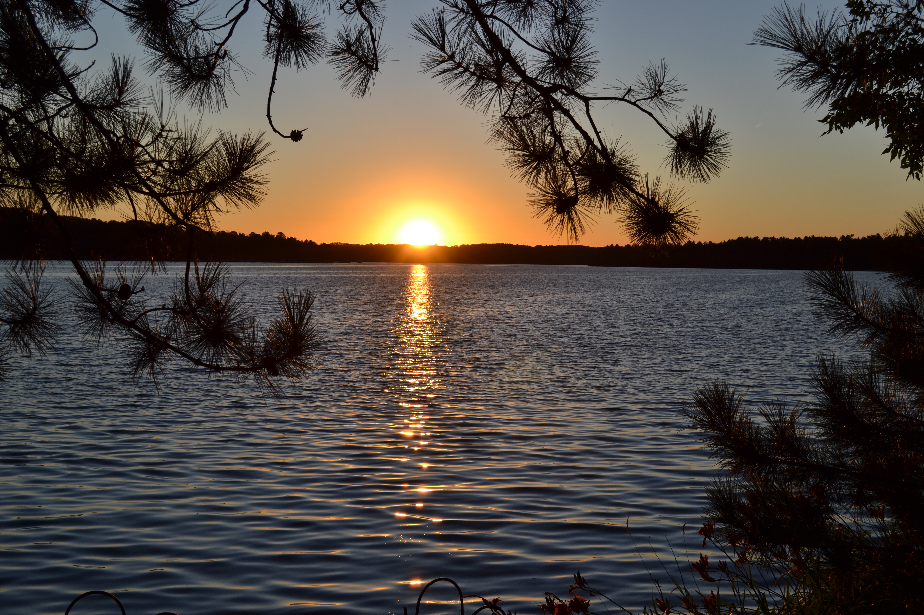
مزمور 131
راحة في الله
وعظ كيث فيرغوسون في كنيسة عمان الدولية • AmmanChurch.com تحميل د. ريك جريفيث • مؤسسة الدراسات اللاهوتية الأردنية الملفات بلغات عدة للتنزيل المجاني على BibleStudyDownloads.org

Slide 2
مزمور 131
1 يا رب، لم يرتفع قلبي، ولم تستعل عيناي، ولم أسلك في العظائم، ولا في عجائب فوقي.
2 بل هدأت وسكت نفسي كفطيم نحو أمه، نفسي نحوي كفطيم.
3 ليرجُ إسرائيل الرب من الآن وإلى الدهر.
Notes:
Notes Page
Font: Open Sans (normal)
Color Hex Code: #231F20

Slide 3
عن مزمور 131
Notes:
Notes Page
Font: Open Sans (normal)
Color Hex Code: #231F20

Slide 4
عن مزمور 131
مزمور 131 هو أحد أقصر المزامير للقراءة، وأطولها للتعلم
(س. هـ. سبرجن، كنز داود، المجلد الثالث، 136)
Notes:
Notes Page
Font: Open Sans (normal)
Color Hex Code: #231F20

Slide 5
عن مزمور 131
Notes:
Notes Page
Font: Open Sans (normal)
Color Hex Code: #231F20

Slide 6
عن مزمور 131
السياق: مزامير الصعود (120-134)
طقس ديني غنّاه الحجاج أثناء رحلتهم وصعودهم إلى أورشليم.
Notes:
Notes Page
Font: Open Sans (normal)
Color Hex Code: #231F20

Slide 7
أستطيع أن أكون مرتاحاً لأن الله الآب يعمل لصالحي
الفكرة الرئيسية
Notes:
Notes Page
Font: Open Sans (normal)
Color Hex Code: #231F20

Slide 8
مزمور 131
1 يا رب، لم يرتفع قلبي، ولم تستعل عيناي، ولم أسلك في العظائم، ولا في عجائب فوقي.
2 بل هدأت وسكت نفسي كفطيم نحو أمه، نفسي نحوي كفطيم.
3 ليرجُ إسرائيل الرب من الآن وإلى الدهر.
Notes:
Notes Page
Font: Open Sans (normal)
Color Hex Code: #231F20

Slide 9
ملاحظة داود
إن التهديد الرئيسي لراحتنا ليس خارجنا – أي من شخص أو من ظروفنا ... الخ
إنه داخلنا، ويأتي من قلوبنا
Notes:
Notes Page
Font: Open Sans (normal)
Color Hex Code: #231F20

Slide 10
ملاحظات
Notes:
Notes Page
Font: Open Sans (normal)
Color Hex Code: #231F20

Slide 11
ملاحظات
تكون النفس الهادئة متواضعة
Notes:
Notes Page
Font: Open Sans (normal)
Color Hex Code: #231F20

Slide 12
احتضن التواضع
Notes:
Notes Page
Font: Open Sans (normal)
Color Hex Code: #231F20

Slide 13
احتضن التواضع
إن التهديد الرئيسي لراحتنا ليس خارجنا – أي من شخص أو من ظروفنا ... الخ
إنه داخلنا، ويأتي من قلوبنا
Notes:
Notes Page
Font: Open Sans (normal)
Color Hex Code: #231F20

Slide 14
احتضن التواضع
إن التهديد الرئيسي لراحتنا ليس خارجنا – أي من شخص أو من ظروفنا ... الخ
إنه داخلنا، ويأتي من قلوبنا
ياتي القلق من:
المقارنة (ع 1أ)
السيطرة (ع 1ب)
Notes:
Notes Page
Font: Open Sans (normal)
Color Hex Code: #231F20

Slide 15
ملاحظات
تكون النفس الهادئة متواضعة
Notes:
Notes Page
Font: Open Sans (normal)
Color Hex Code: #231F20

Slide 16
ملاحظات
تكون النفس الهادئة متواضعة
تجد النفس الهادئة راحة في الله وأعماله وليس في ذاتها
Notes:
Notes Page
Font: Open Sans (normal)
Color Hex Code: #231F20

Slide 17
جد الراحة في الله وليس في نفسك
Notes:
Notes Page
Font: Open Sans (normal)
Color Hex Code: #231F20

Slide 18
جد الراحة في الله وليس في نفسك
لقد تم تدريب الطفل المفطوم على أن يستريح في رعاية أمه الأمينة.
يلجأ الأطفال الذين ليس لديهم تجربة ارتباط صحية إلى الإعتماد على الذات غير الموثوق به، أو عدم اليقين الناتج عن الأداء، أو الفوضى.
الله أب صالح قدم الأخبار السارة لتسديد احتاجاتنا العظمى
Notes:
Notes Page
Font: Open Sans (normal)
Color Hex Code: #231F20

Slide 19
فماذا نقول لهذا؟ إن كان الله معنا، فمن علينا؟ الذي لم يشفق على ابنه، بل بذله لأجلنا أجمعين، كيف لا يهبنا أيضا معه كل شيء؟
(رومية 8: 31-32)
Notes:
Notes Page
Font: Open Sans (normal)
Color Hex Code: #231F20

Slide 20
ملاحظات
تكون النفس الهادئة متواضعة
تجد النفس الهادئة راحة في الله وأعماله وليس في ذاتها
تعيش النفس الهادئة بالإيمان وتدعو الآخرين للشيء نفسه
Notes:
Notes Page
Font: Open Sans (normal)
Color Hex Code: #231F20

Slide 21
عش بالإيمان وادعُ الآخرين إلى الإيمان
Notes:
Notes Page
Font: Open Sans (normal)
Color Hex Code: #231F20

Slide 22
عش بالإيمان وادعُ الآخرين إلى الإيمان
الإيمان هو الثقة بشخصية الله بحيث تعتمد عليه ليسدد كل حاجة لديك
Notes:
Notes Page
Font: Open Sans (normal)
Color Hex Code: #231F20

Slide 23
ولكن بدون إيمان لا يمكن إرضاؤه،
لأنه يجب أن الذي يأتي إلى الله يؤمن بأنه موجود،
وأنه يجازي الذين يطلبونه.
(عبرانيين 11: 6)
Notes:
Notes Page
Font: Open Sans (normal)
Color Hex Code: #231F20

Slide 24
عش بالإيمان وادعُ الآخرين إلى الإيمان
الإيمان هو الثقة بشخصية الله بحيث تعتمد عليه ليسدد كل حاجة لديك.
الدعوة للإيمان هي متاحة لكل شخص في أي وقت – الفرصة متاحة الآن
نجن مدعوون إلى إيمان يستمر وينمو حتى الأبدية.
Notes:
Notes Page
Font: Open Sans (normal)
Color Hex Code: #231F20

Slide 25
في الإيمان مات هؤلاء أجمعون، وهم لم ينالوا المواعيد، بل من بعيد نظروها وصدقوها وحيوها، وأقروا بأنهم غرباء ونزلاء على الأرض 14 فإن الذين يقولون مثل هذا يظهرون أنهم يطلبون وطناً 15 فلو ذكروا ذلك الذي خرجوا منه، لكان لهم فرصة للرجوع 16 ولكن الآن يبتغون وطناً أفضل، أي سماوياً. لذلك لا يستحي بهم الله أن يدعى إلههم، لأنه أعد لهم مدينة.
(عبرانيين 11: 13-16)
Notes:
Notes Page
Font: Open Sans (normal)
Color Hex Code: #231F20

Slide 26
ملاحظات
تكون النفس الهادئة متواضعة
تجد النفس الهادئة راحة في الله وأعماله وليس في ذاتها
تعيش النفس الهادئة بالإيمان وتدعو الآخرين للشيء نفسه
Notes:
Notes Page
Font: Open Sans (normal)
Color Hex Code: #231F20

Slide 27
أستطيع أن أكون مرتاحاً لأن الله الآب يعمل لصالحي
الفكرة الرئيسية
Notes:
Notes Page
Font: Open Sans (normal)
Color Hex Code: #231F20

Slide 28
التطبيق والتأمل
ما هي الطرق التي أحاول بها الحصول على الراحة من خلال المقارنة والسيطرة؟
ما هي الطرق التي أحاول بها العثور على الراحة من خلال الثقة بنفسي بدلاً من الثقة في الله؟
ما هي الخطوة التالية في الإيمان التي يمكنني اتخاذها حتى أتمكن من العيش حقاً بالإيمان؟
Notes:
Notes Page
Font: Open Sans (normal)
Color Hex Code: #231F20

Slide 29
أستطيع أن أكون مرتاحاً لأن الله الآب يعمل لصالحي
الفكرة الرئيسية
Notes:
Notes Page
Font: Open Sans (normal)
Color Hex Code: #231F20

Slide 30
Black

Slide 31
على رابط وعظ العهد القديم BibleStudyDownloads.org
أحصل على العرض التقديمي والملاحظات مجاناً
Notes:
OT Preaching (op)

